Slide 1
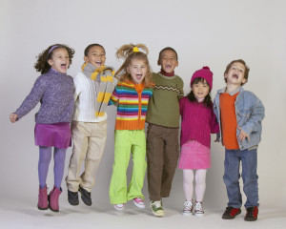
Les 5 pôles de la réussite
Josselyne Annino – ESPE de l’Académie de Lyon - Université Lyon 1
Philippe Meirieu
http://www.meirieu.com
…Tout enfant a spontanément le désir de savoir.
Il cherche à percer le mystère de ses origines, il veut savoir qui sont ses parents et pourquoi ils le grondent… Il veut savoir comment être aimé, comment obtenir satisfaction… Il veut savoir « comment ça marche », comment fonctionnent les objets qu’il a sous la main et le monde qui l’entoure…
Mais vouloir savoir ne signifie pas vouloir apprendre…
Apprendre, c’est accepter de renoncer provisoirement à la satisfaction immédiate d’être celui qui sait.
Apprendre, c’est souvent, gâcher du matériel, c’est, toujours, surseoir à la volonté de réussir dans l’instant…
Apprendre, c’est accepter d’avoir besoin de réfléchir, de temps, d’outils, d’aide.

Slide 2
Comment l’éducation familiale et scolaire entretiennent-elles ce désir de savoir ?
Accueillir les préoccupations de l’enfant et encourager sa capacité à penser le monde, c’est garantir sa motivation intrinsèque pour les apprentissages.
Jacques Lévine
agsas.free.fr
L’enfant est une
« personne du monde »
et pas seulement un enfant
ou un élève.
Équivalence potentielle
enfant-adulte
L’enfant est un
« interlocuteur valable »
il peut nourrir la réflexion du groupe et l’enrichir de sa pensée.
Importance de l’écoute.
Non hiérarchisation des savoirs, des curiosités, des talents.

Slide 3
Les trois « vouloir savoir » constitutifs de la culture
Jacques Lévine
Le vouloir savoir de l’héritage culturel
Le vouloir savoir de la condition humaine
Le vouloir savoir identitaire
De type scolaire ou professionnel, il est prédominant dans notre culture,
On demande au sujet de s’approprier la parole et le savoir de l’autre pour pouvoir les utiliser et les transmettre à son tour.
Il permet au sujet de penser les émotions qu’il ressent et de comprendre qui il est, d’où il vient…
Le sujet qui s’approprie ce savoir enrichit son Moi, assume sa singularité et accepte l’altérité.
La pensée personnelle se dégage des modèles tout faits et cherche à comprendre par elle-même ce qui se joue dans le monde des relations.
Le sujet produit des savoirs personnels.

Slide 4
« Ce que nous souhaitons, c’est la solidarité des trois vouloir savoir. Chacun complète l’autre. Il ne s’agit pas de sacraliser une seule parole, celle qui viendrait de l’enfant lui-même, sans apport extérieur. Une des causes de l’échec scolaire de l’école est son incapacité à mettre en valeur l’ensemble des potentialités des enfants… »
Jacques Lévine
L’enfant philosophe avenir de l’humanité ?
J.Lévine, G.Chambard, M.Sillam Éditions ESF

Slide 5
Comment l’école accompagne-t-elle le passage du désir de savoir au désir d’apprendre ?
« Désirer apprendre, suppose qu’on sache ou pressente qu’il y a du plaisir et de la jouissance à apprendre et comprendre.
Or le désir appartient au sujet et ne peut être déclenché mécaniquement. »
Ateliers de réussite
Pédagogie du projet
Situations
problèmes
Médiation du jeu

Slide 6
Le désir d’apprendre naît d’une rencontre entre :
Un « maître » suffisamment savant et suffisamment proche pour qu’une alliance identitaire et cognitive avec lui soit possible.
Des objets culturels qui font écho aux préoccupations les plus intimes (sur son destin, celui des hommes et du monde) et les lient avec les œuvres les plus universelles.
Un projet personnel

Slide 7
« L’objectif de l’école,
c’est d’inventer et d’assurer les conditions optimales de la croissance de chacun dans un cadre qui, autant que possible, se doit de rester collectif. »
Cadre hors-menace
« Regard-photo » « regard cinéma »

Slide 8
Un cadre hors-menace
Le cadre hors menace, n’est pas un cocon qui préserve l’élève de toutes les frustrations.
Il va au-delà d’un cadre pédagogique bienveillant et structuré.
Le cadre hors-menace est un espace psychique qui
« a comme propriété paradoxale que nous pouvons y affronter toutes sortes de menaces qui pèsent sur nous, tout en étant hors menace. »

Slide 9
« Regard-photo »
« regard cinéma »
(…) « Remettre en trajectoire de vie implique un changement de perception, le passage d’un regard à un autre, le passage du "regard-photo", qui emprisonne l’autre dans l’image qu’on lui prête, au "regard-cinéma" qui donne toute sa place à l’avènement d’une autre façon d’être. »
Jacques Lévine
« Ce qui différencie le regard photo du regard cinéma c’est la place faite à l’instant.
Le regard photo l’isole, le découpe.
Le regard cinéma contraint l’instant à se réinsérer dans la chaine passé-présent-futur. »
Michel Develay, Jacques Lévine – "Anthroplologie des savoirs scolaires"
De la désappartenance à la réappartenance.
ESF éditeur, collection Pratiques et enjeux pédagogiques, 2003.

Slide 10
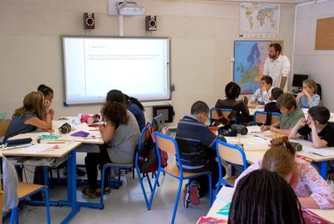
Réussir à l’école : de quoi parle-ton ?
L’erreur habituelle de l’école est de s’en tenir strictement à l’étiquetage que lui donnent les notes.
On passe alors à côté de savoirs, d’intérêts qui, reconnus, peuvent devenir des leviers pour un début de reprise de confiance.
L’élève se sent en réussite à l’école lorsqu’il y trouve la reconnaissance, les perspectives et les appuis dont il a besoin pour grandir, être en expansion, progresser.

Slide 11
Un élève qui réussit à l’école…
Cadre hors-menace
Pour prendre le risque de faire ce qu’il ne sait pas faire, donc de se tromper, en toute sécurité.
Principe d’éducabilité
Interlocuteur valable
Il est dans un contexte favorable
Sentiment d’appartenance au club des élèves suffisamment bons
Regard cinéma

Slide 14
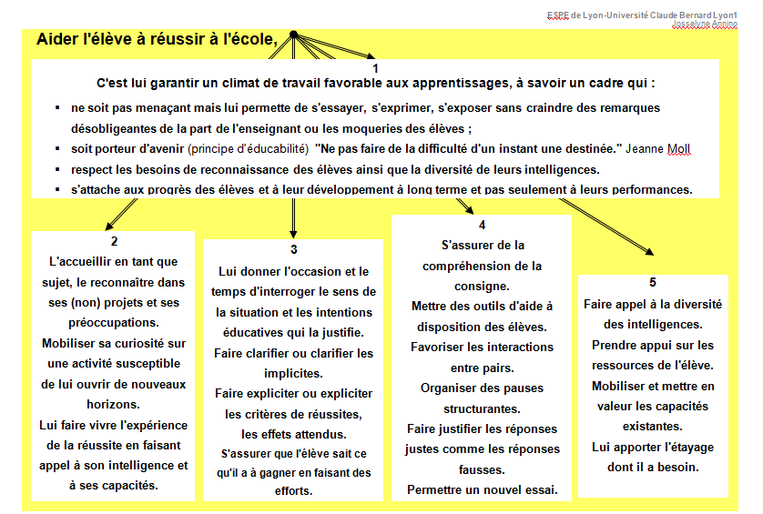

Slide 15
Bibliographie
Sites : Agsas.free.fr www.meirieu.com

